Slide 1
Муниципальное дошкольное образовательное учреждение «Детский сад №1»
Педагогический проект
«Никто не забыт,
ничто не забыто!»
старшая группа №1
Подготовила:
Воспитатель: Панова Н. А.

Slide 2
«Только тот, кто любит, ценит и уважает накопленное и сохраненное предшествующим поколением, может любить Родину, узнать ее, стать подлинным патриотом».
(С. Михалков)
Вид проекта: информационно-творческий. Продолжительность проекта: краткосрочный
Актуальность
Патриотическое воспитание дошкольников – это основа формирования будущего гражданина, актуальная проблема в условиях современной России. Чувство любви к Родине – это одно из самых сильных чувств, без него человек ущербен, не ощущает своих корней. А почувствует ли он привязанность к родной земле или отдалится от нее,
это уже зависит от обстоятельств жизни и
воспитания. Поэтому важно, чтобы ребенок
уже в дошкольном возрасте почувствовал
личную ответственность за родную землю
и ее будущее.

Slide 3
Цель проекта:
* Воспитывать гражданско-патриотические чувства у детей-дошкольников.
* Познакомить с символами государства времен ВОВ, орденами, медалями героев ВОВ.
* Расширять представления о государственных праздниках
* Вызвать желанием подражать воинам, быть такими же мужественными, отважными, смелыми, храбрыми.
* Вызвать чувство гордости за подвиг народа в Великой Отечественной войне.
* Воспитывать уважение к ветеранам, людям, выигравшим Войну ради мира для грядущих поколений.
* Продолжать знакомить детей с художественными произведениями о войне

Slide 4
Задачи проекта:
* Формирование у детей положительного уважительного отношения к славным защитникам нашей Родины.
* Расширение словарного запаса, введение в активную речь детей слов, обозначающих названия предметов, действий, признаков, проведение работы над синонимами и анонимами, заучивание песен, стихов, пословиц и поговорок о Родине и её защитниках.
* Воспитание потребности стать защитником Родины.
* Дать представление о значении Победы нашего народа в Великой Отечественной войне.
* Познакомить с историческими фактами военных лет;
Формировать знания о ВОВ через различные виды деятельности.

Slide 5
Этапы проекта:
1 этап – подготовительный
* Постановка цели. Подбор литературных произведений о войне
* Составление плана реализации проекта, подбор методической литературы.
* Разработка содержания образовательного процесса на основе тематики проекта
* Подготовка цикла бесед о ВОВ. Подготовка презентаций
* 2 этап – основной, практической реализации
* Чтение художественной литературы, разучивание стихотворений
* Рассматривание иллюстраций военных лет
* Проведение непосредственной образовательной деятельности
* Слушание музыкальных произведений
* Разучивание песен о Великой Отечественной Войне
* Изготовление открыток ветеранам
* Изготовление писем воинам СВО, вручение писем воину СВО
* Дидактические игры
* Консультации для родителей
* Праздник «День Победы!»
3 этап – заключительный
* Создание альбомов: «Дети герои ВОВ», «Города - герои»
* Газета «Никто не забыт, ничто не забыто»,
* Праздник «День Победы!»

Slide 6
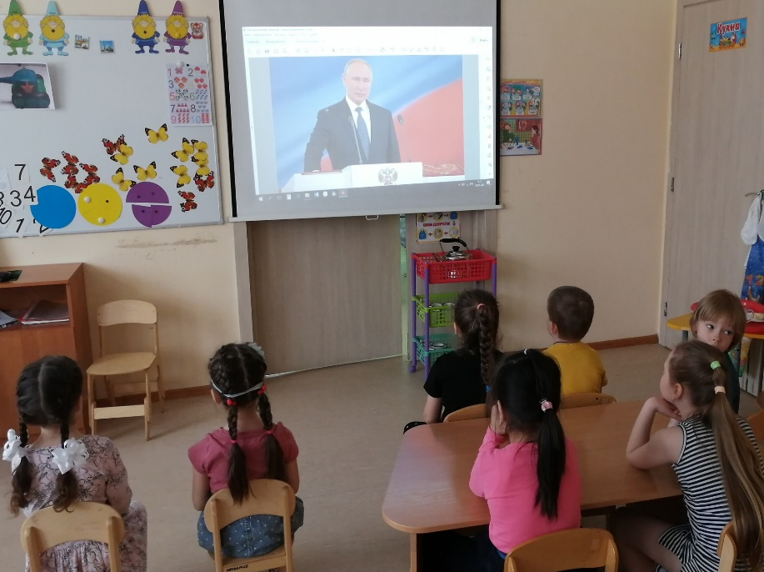
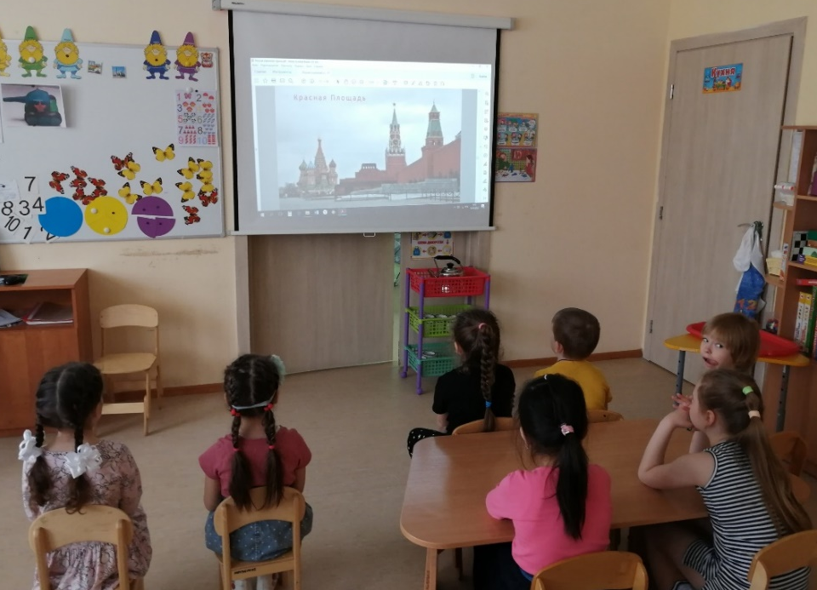
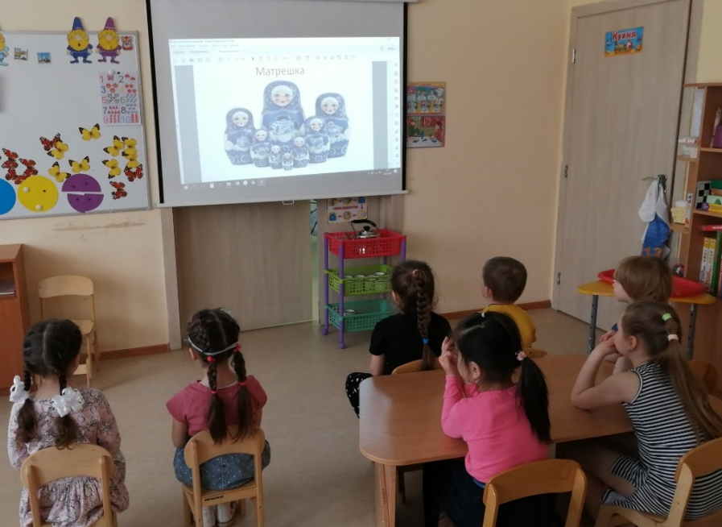
Реализация проекта
Просмотр презентации:
«Россия — огромная страна»

Slide 7
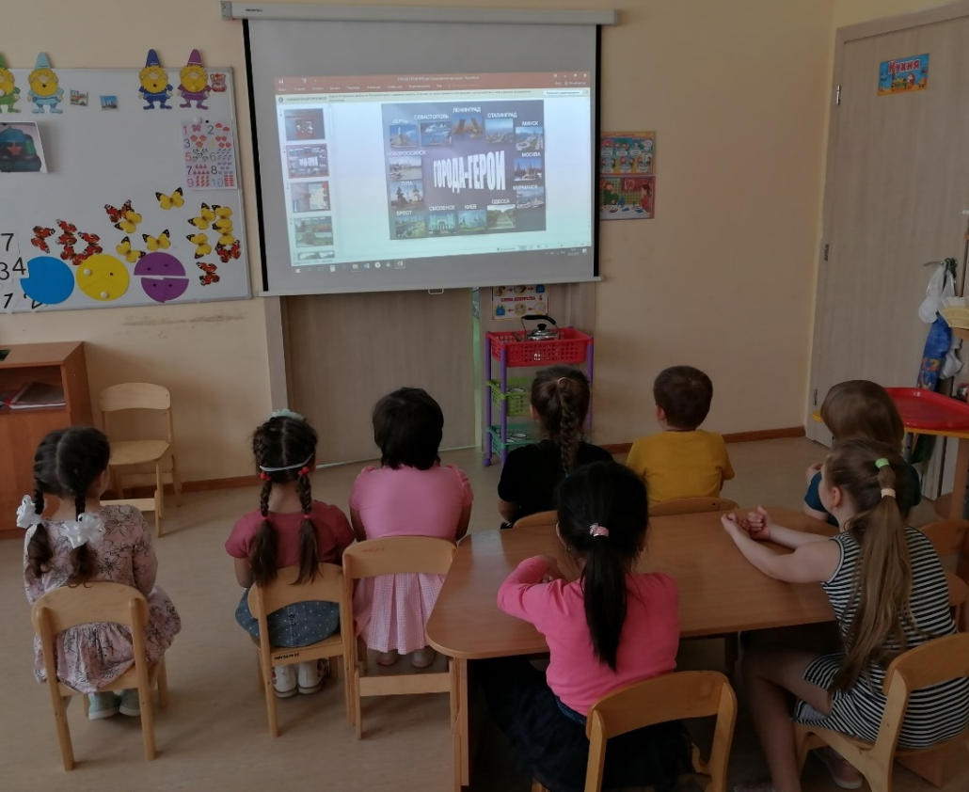
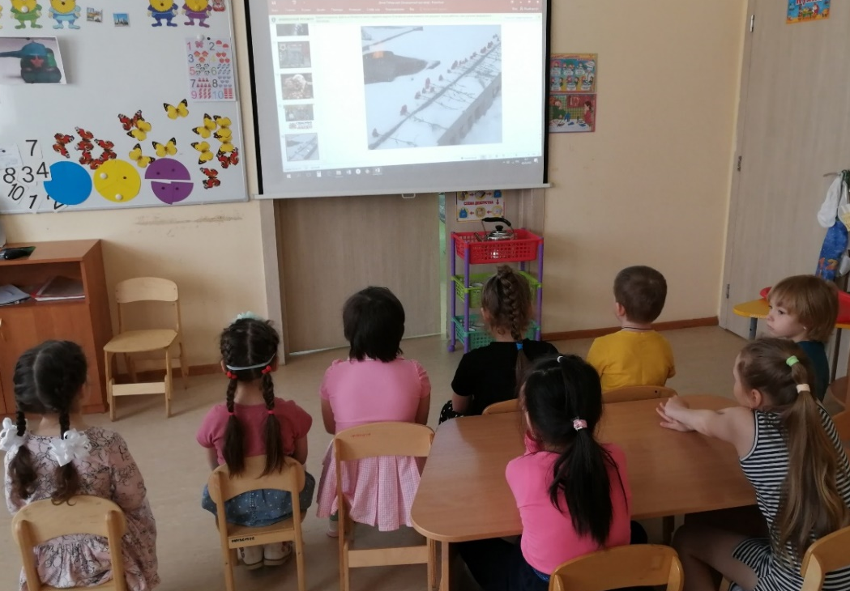
Просмотр презентации: «Города – герои ВОВ»

Slide 8
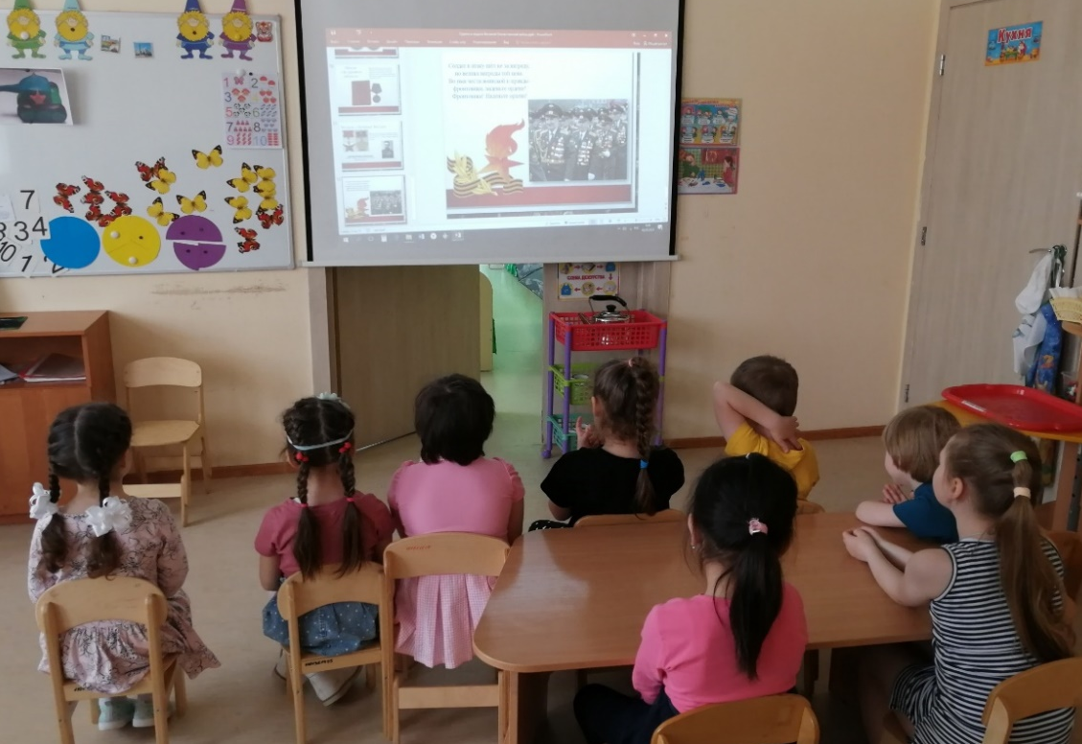
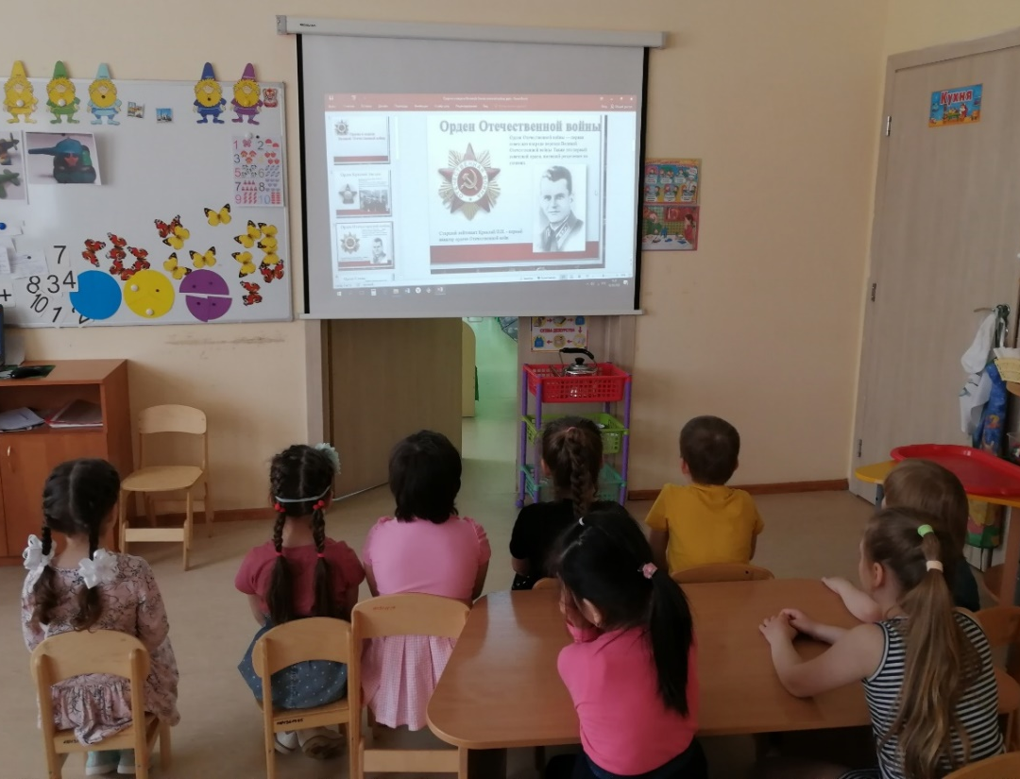
Просмотр презентации:
«Ордена и медали Великой Отечественной войны»

Slide 9
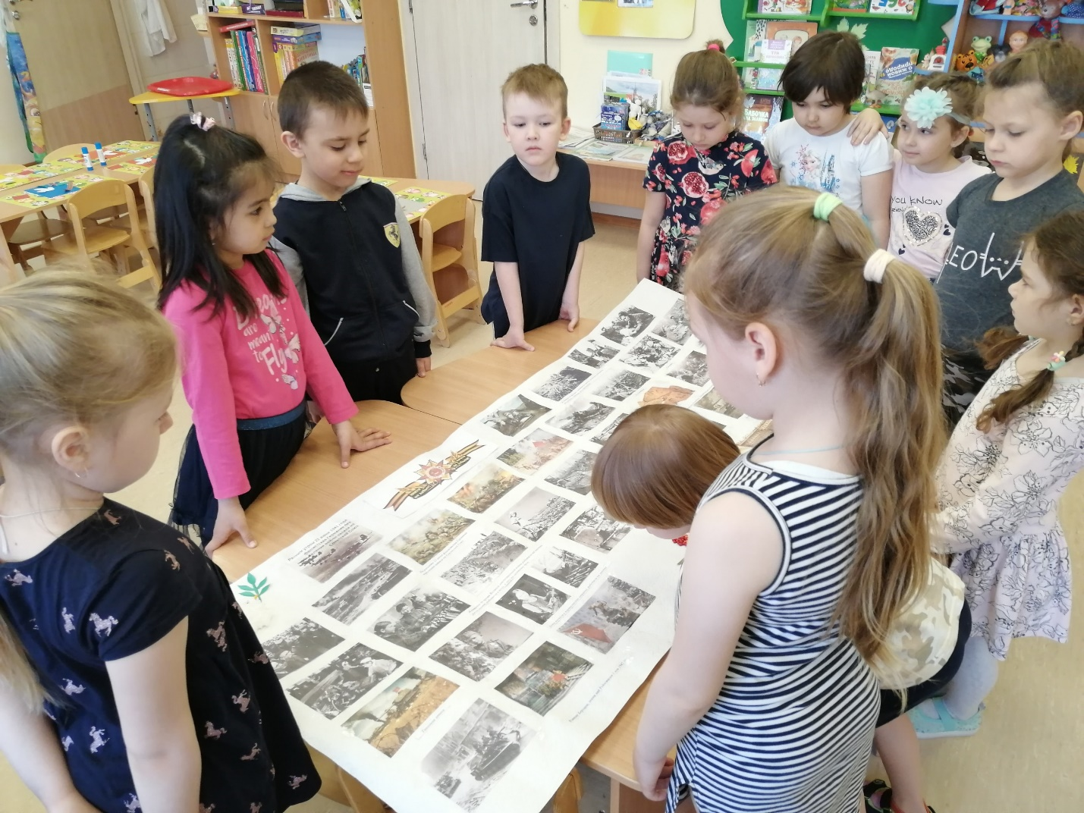
Беседа: «Детям о войне»

Slide 10
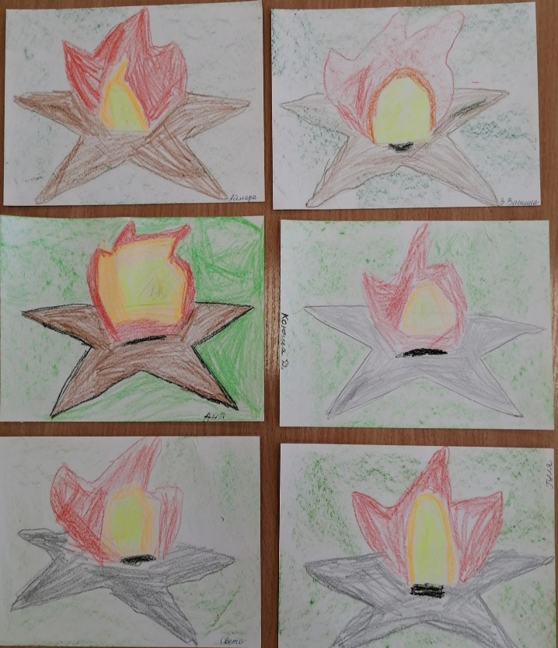
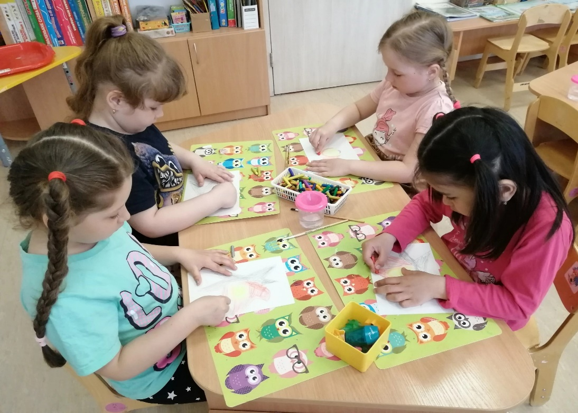
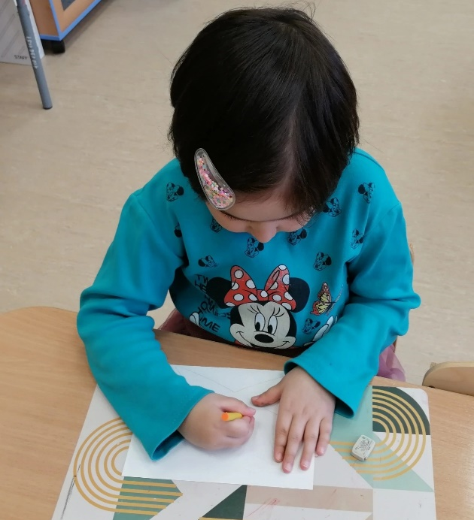
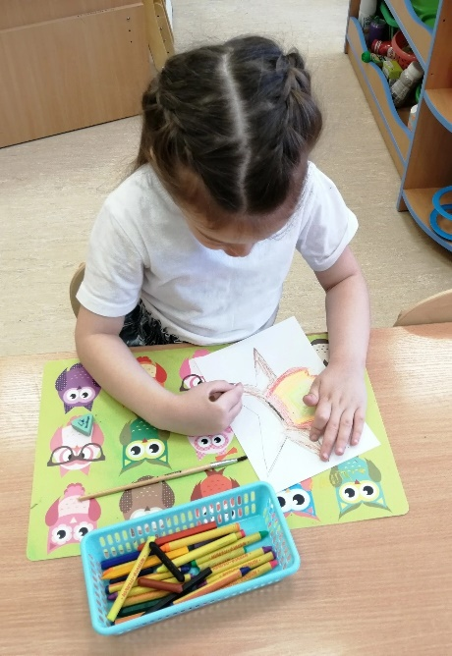
Рисование: «Вечный огонь»

Slide 11
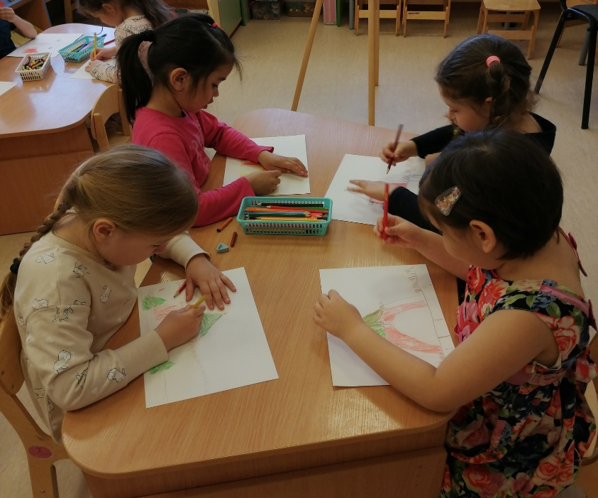
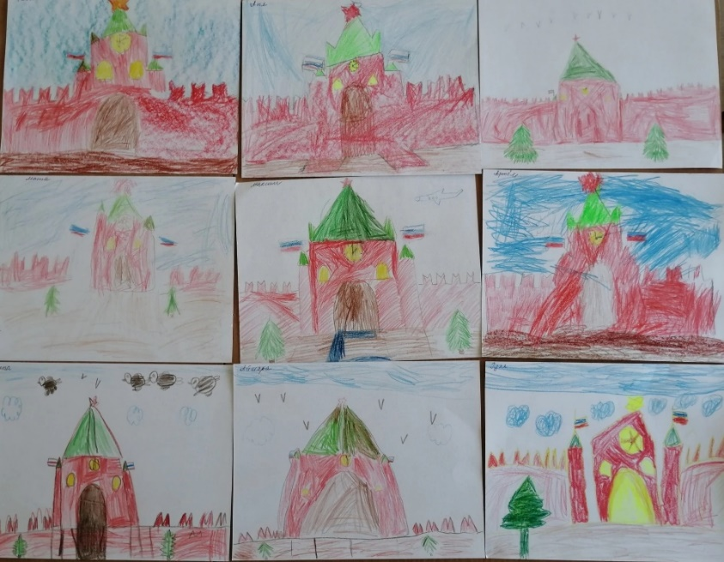
Рисование «Спасская Башня»

Slide 12
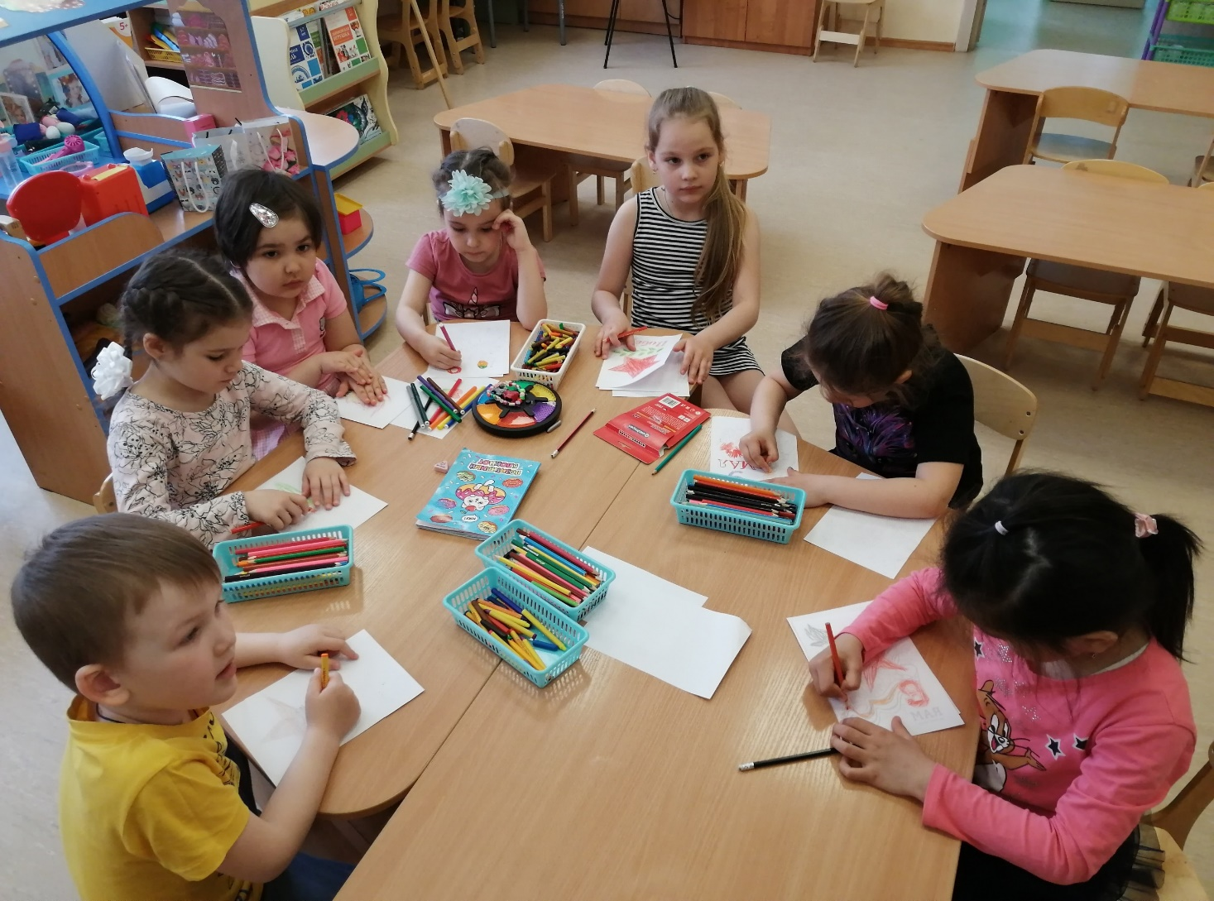
Раскраски по теме

Slide 13
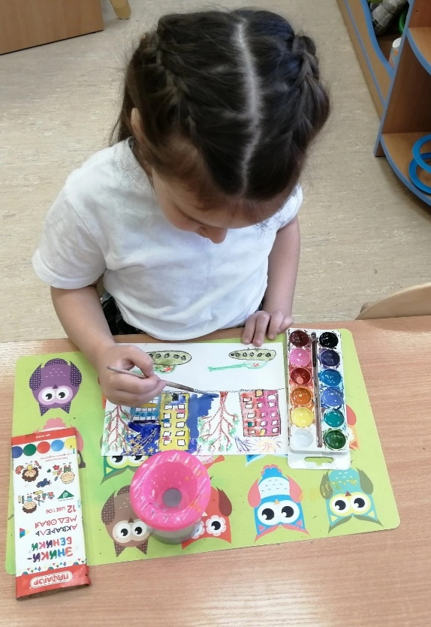
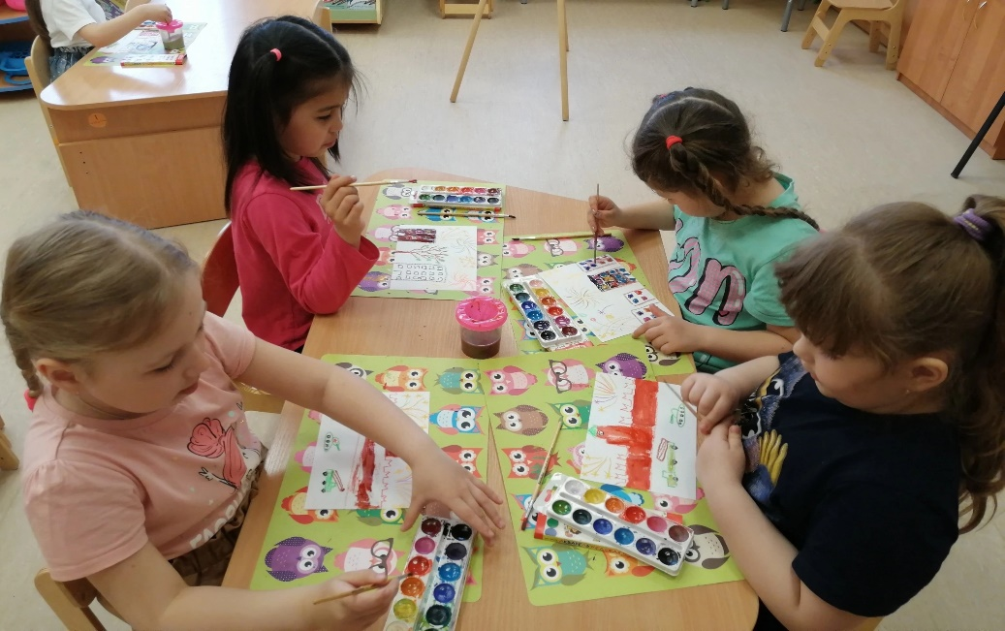
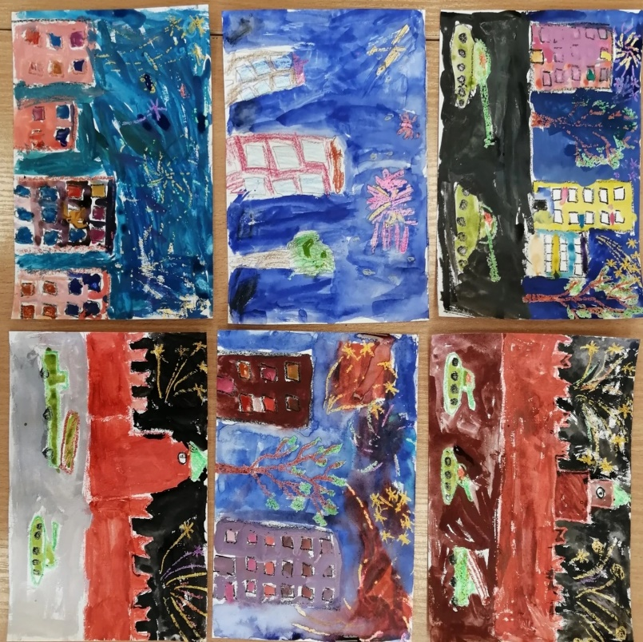
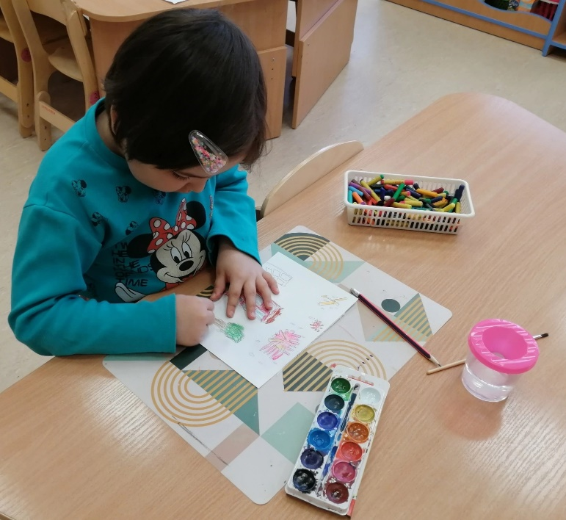
Рисование: «День Победы»
»

Slide 14
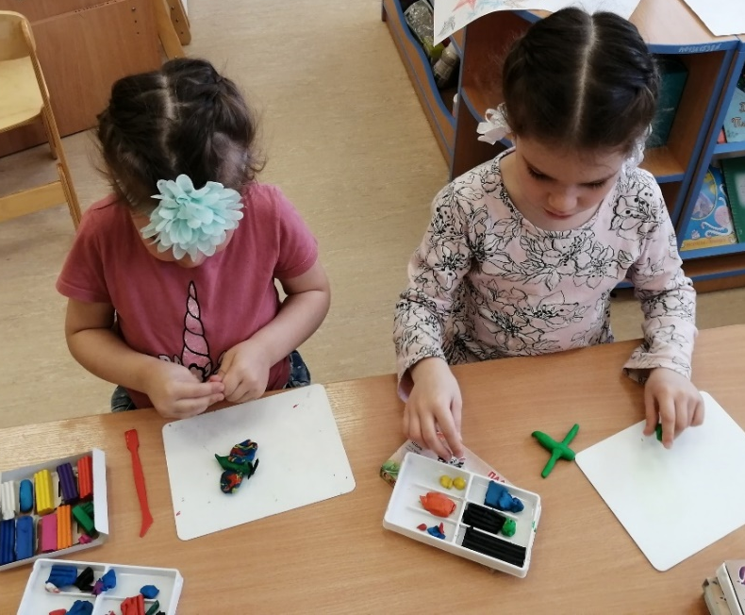
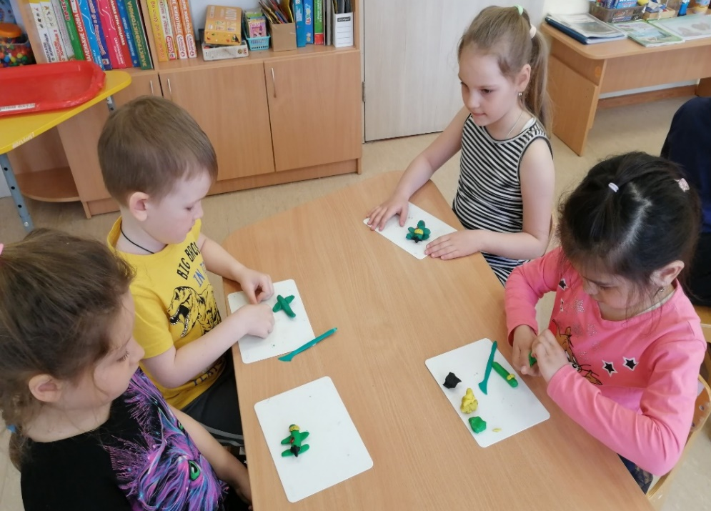
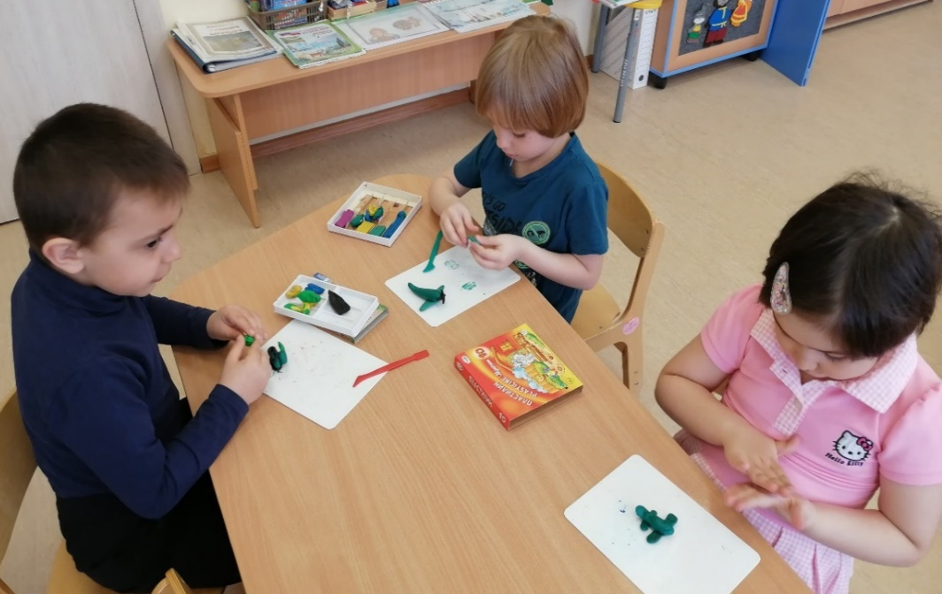
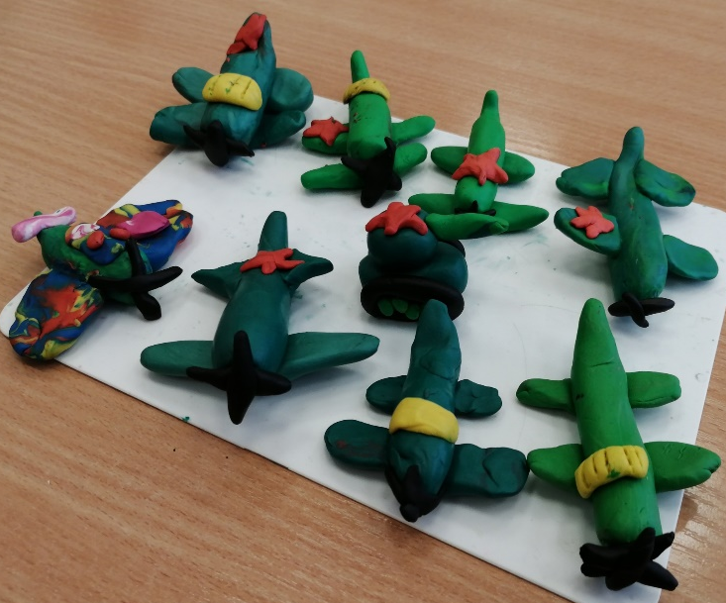
Лепка: «Военная техника»

Slide 15
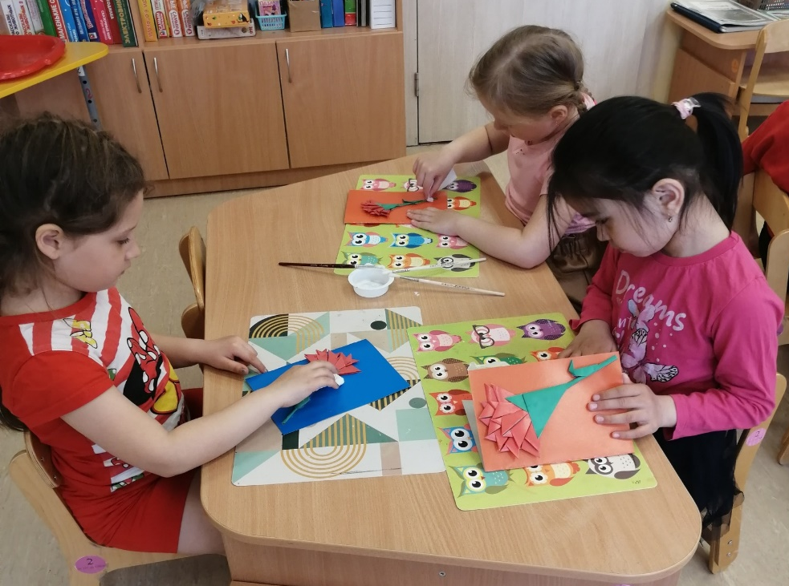
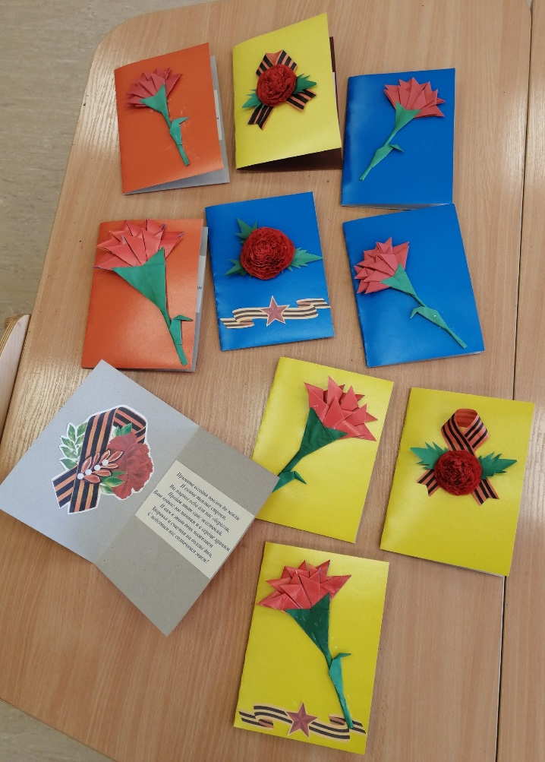
Аппликация: «Открытка ветерану»

Slide 16
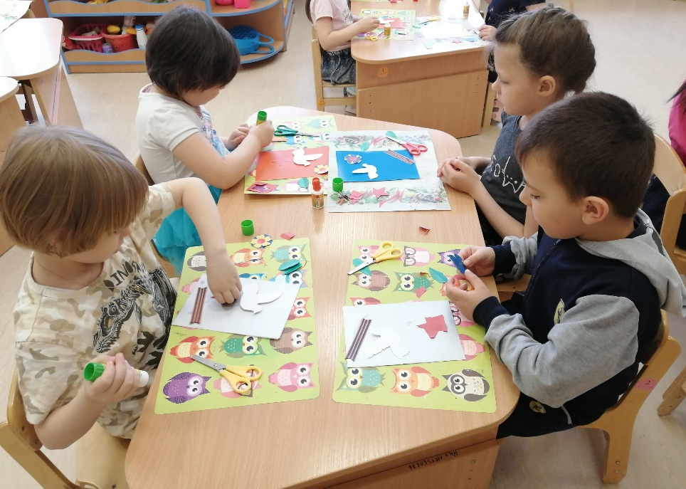
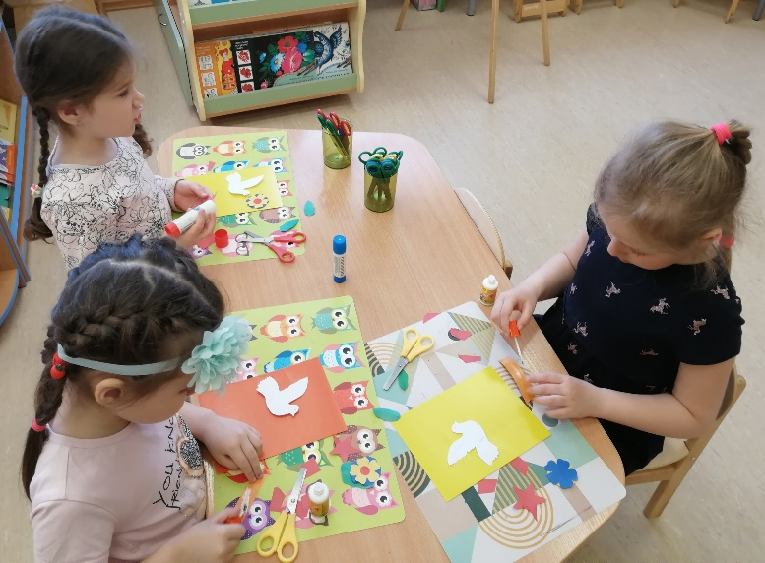
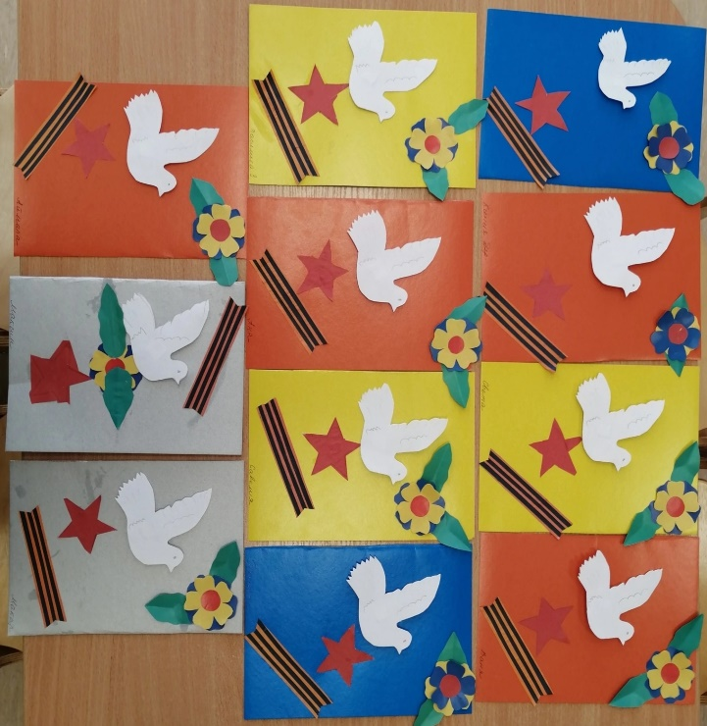
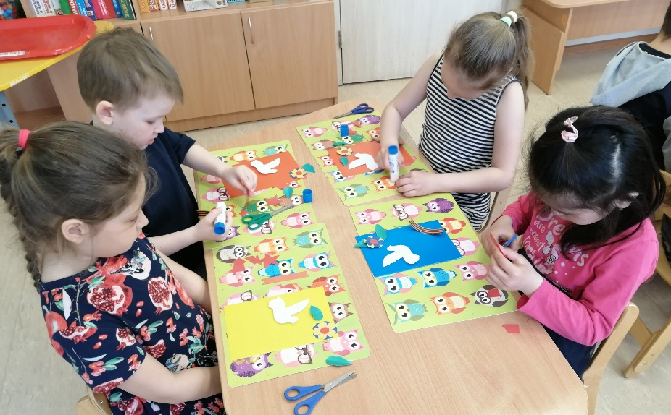
Аппликация «Пригласительный билет
родителям на праздник День Победы»

Slide 17
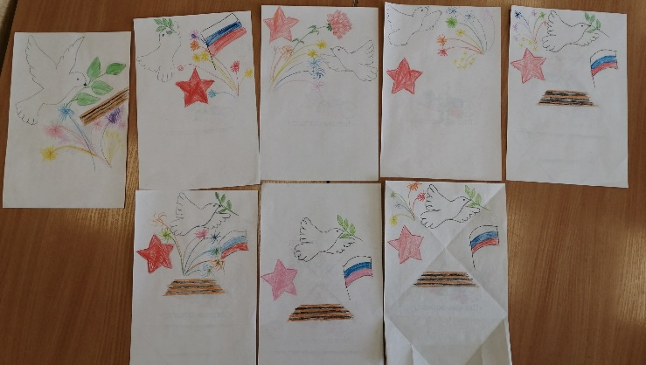
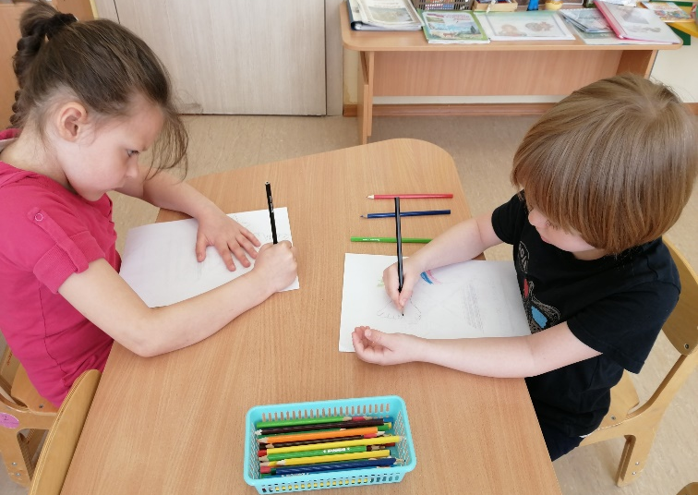
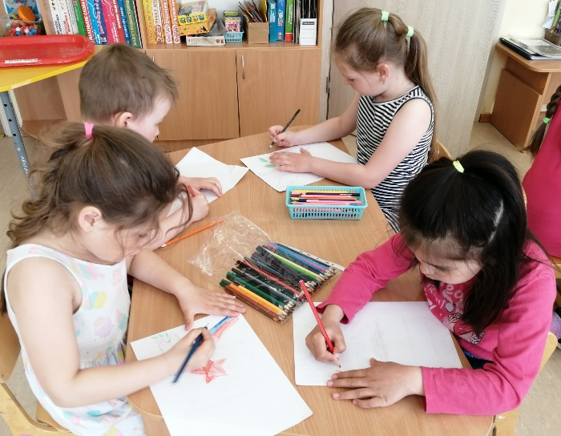
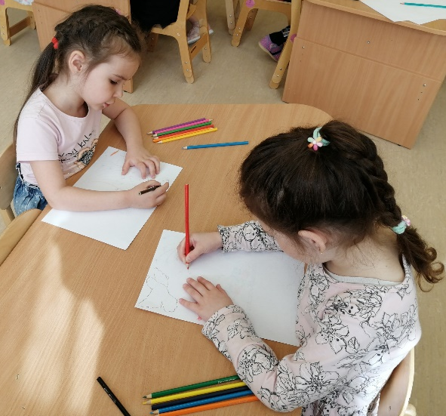
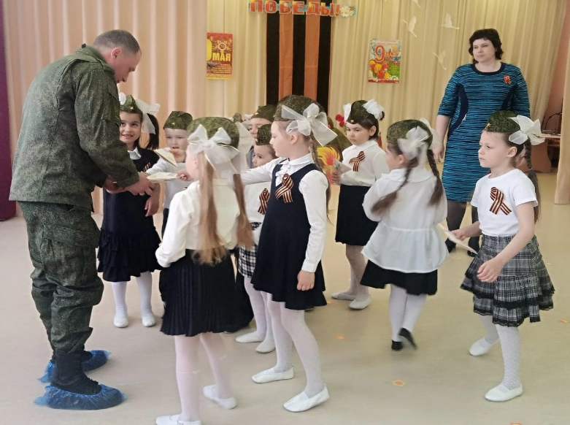
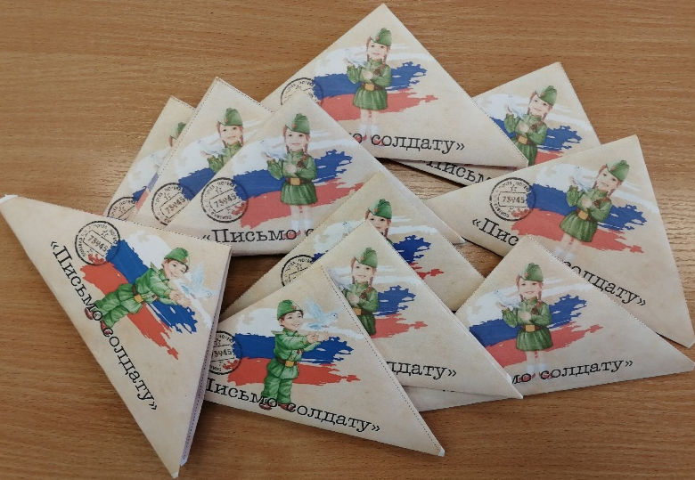
Изготовление писем для воинов
СВО, вручение воину для передачи

Slide 18
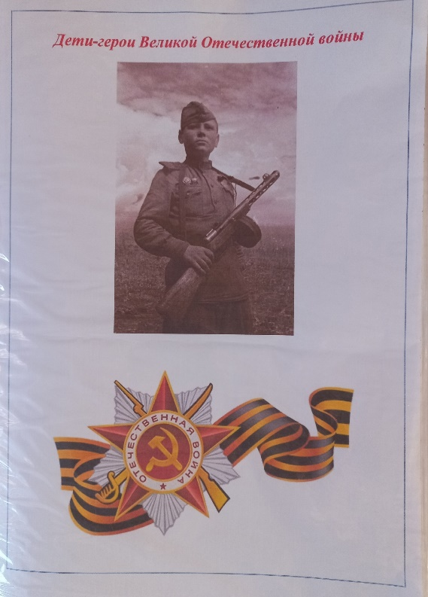
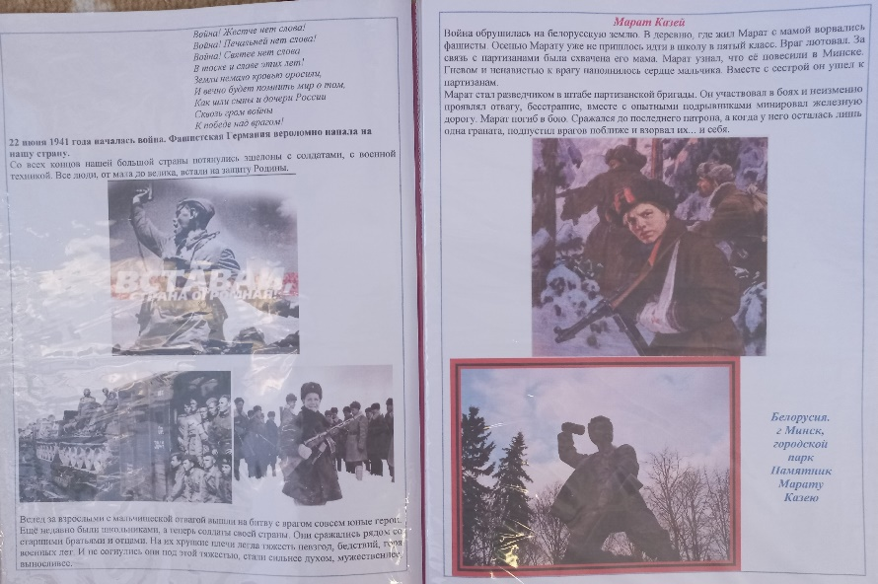
Альбомы «Дети герои ВОВ», «Города - герои»

Slide 19
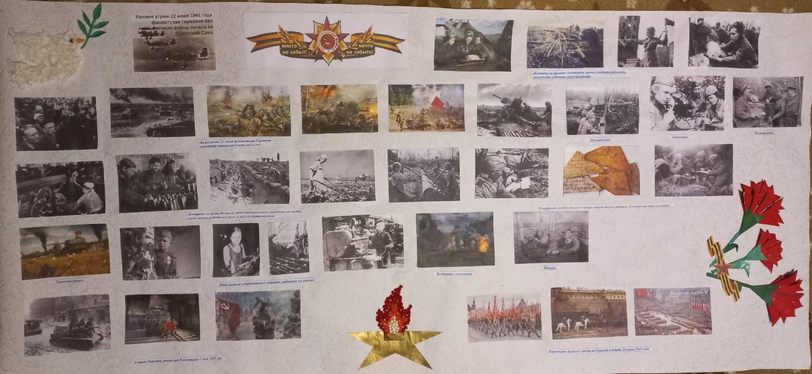
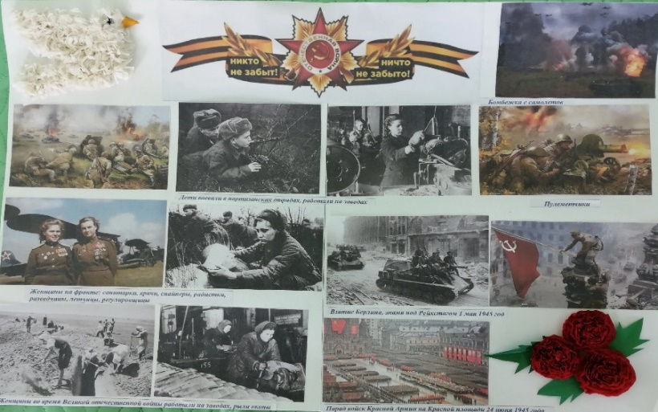
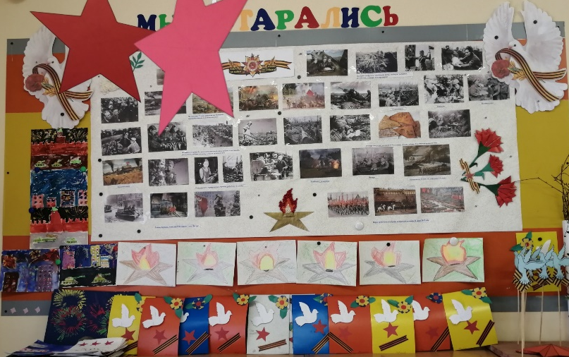
Газета «Никто не забыт, ничто не забыто»

Slide 20
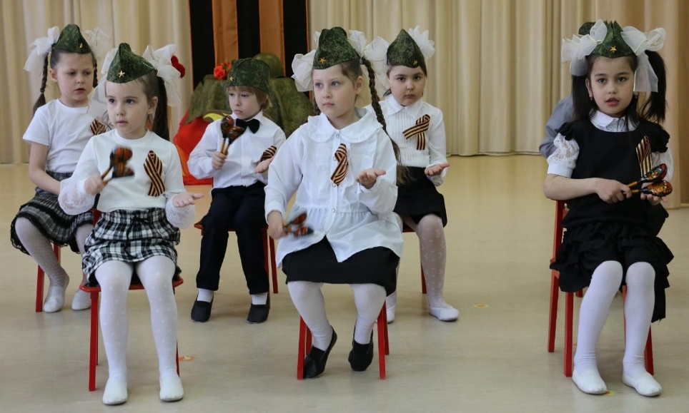
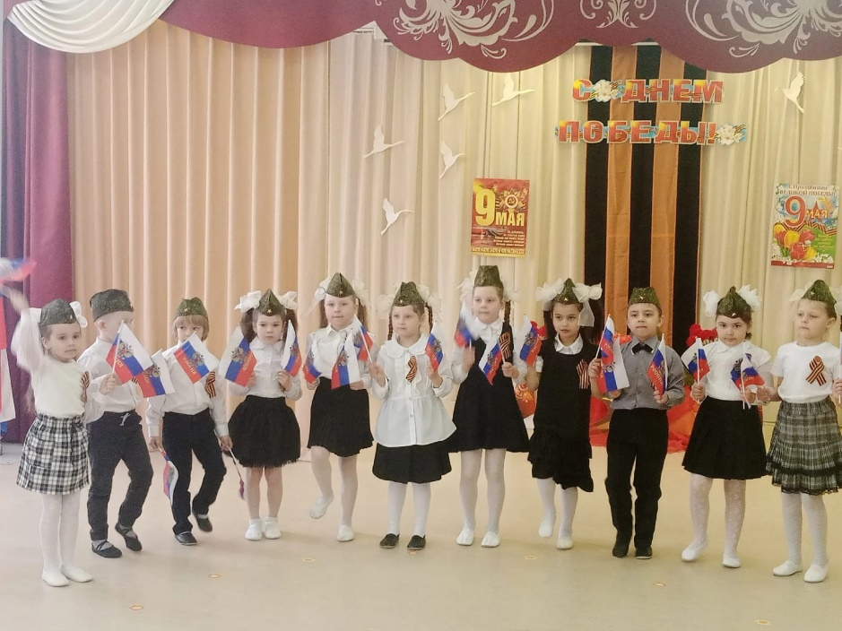
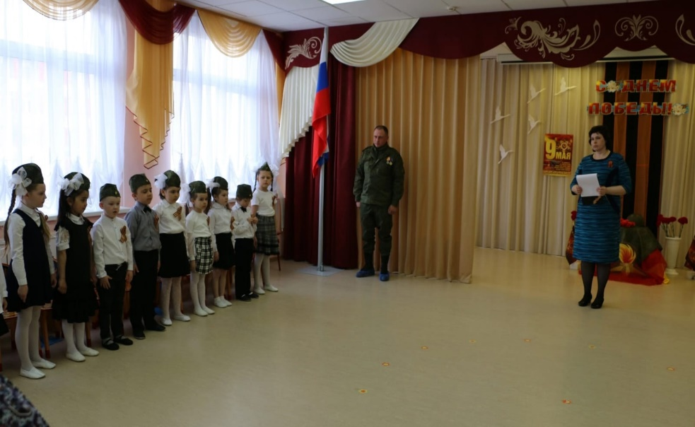
Праздник «День Победы!»

Slide 21
Заключение
Творческий проект «Никто не забыт, ничто не забыто!» был успешно реализован и работа в данном направлении будет продолжаться. Я верю, что наши дети запомнят День Победы.
В ходе проведенных мероприятий, посвященных дню Победы, дети получили представление о значении Победы нашего народа в Великой Отечественной войне. У них сформировались понятия: ветераны, оборона, захватчики, фашистская Германия.
У детей сформировалось уважительное отношение к участникам войны, труженикам тыла, чувство любви к Родине, чувство гордости за наш народ и его боевые заслуги, за свою Родину, уважение к защитникам Отечества,
ветеранам Великой Отечественной войны.
Дети познакомились с произведениями
поэтов, писателей и художников
на военную тематику.

